Slide 1
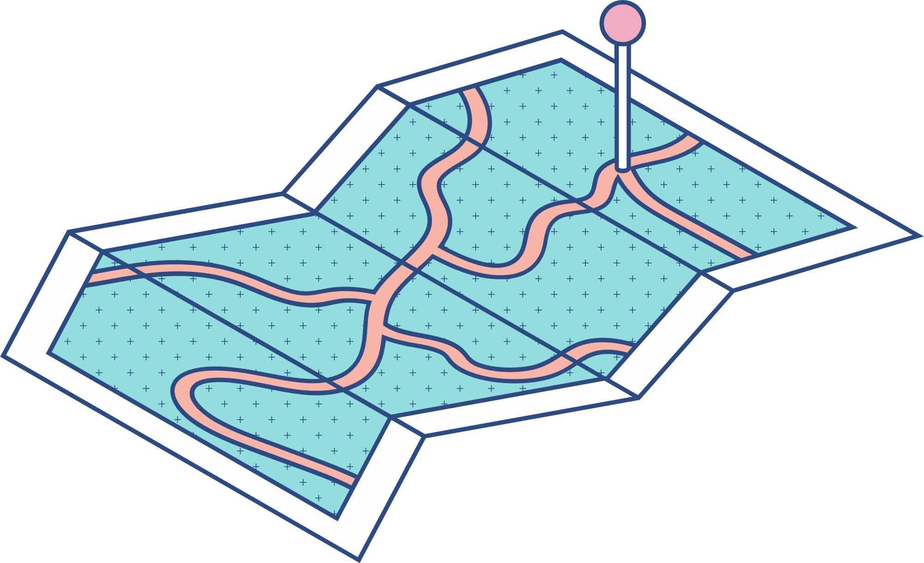





КРАТКОЕ ИНФОРМАЦИОННОЕ РУКОВОДСТВО
Методические приёмы на уроках информатики
Взгляд на важность технологий в преподавании и обучении
учитель информатики: Голяткина Любовь Игоревна

Slide 2
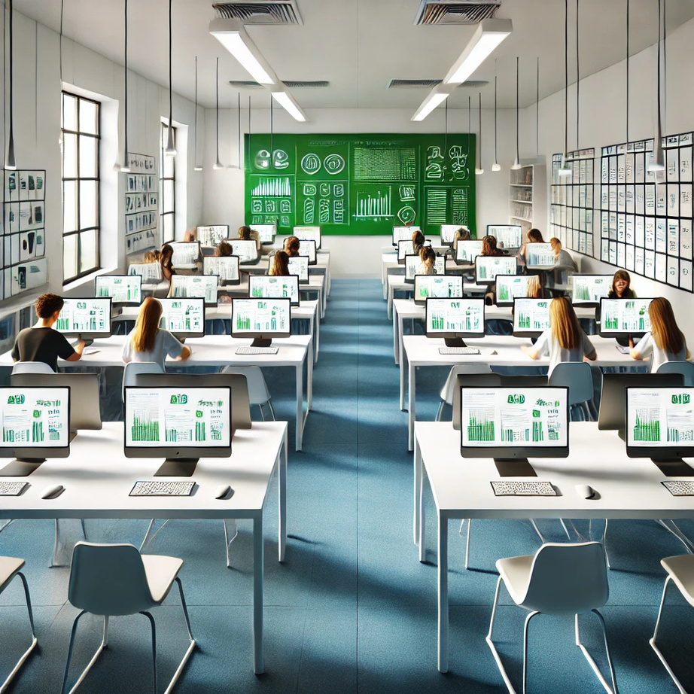
Использование здоровьесберегающих методик на уроках информатики позволяет:
минимизировать нагрузку на зрение и опорно-двигательный аппарат; повышать уровень учебной мотивации через активные и разнообразные формы обучения; формировать у школьников культуру осознанного и безопасного взаимодействия с цифровыми технологиями.

Slide 3
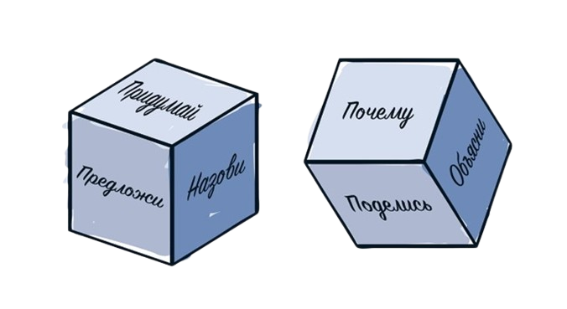
Кубик Блума
Помогает:
  активизировать мыслительную деятельность учащихся;
  задавать вопросы, требующие анализа, синтеза и обобщения материала;
  вовлекать учеников в конструктивный диалог
3

Slide 4



Преимущества: | Как использовать:
Не требует сложной подготовки: достаточно распечатать шаблон кубика и собрать его. Позволяет разнообразить урок и улучшить запоминание учебного материала. Предоставляет возможность выбора подходящих шаблонов для конкретной темы урока. | Подготовьте кубик с заданиями, разделёнными по уровням познания (назови, почему, предложи, поделись, объясни, придумай). На уроке предложите ученикам бросать кубик и отвечать на вопросы, соответствующие выпавшей грани. Используйте кубик для проверки знаний, обсуждения темы или закрепления материала.
4

Slide 5


Тема: Алгоритмы и исполнители (6 класс)
1
2
3
4
5
6
НАЗОВИ
ПРИДУМАЙ
ПОЧЕМУ
ОБЪЯСНИ
ПРЕДЛОЖИ
ПОДЕЛИСЬ
Назови основные этапы построения алгоритма
Придумай свой алгоритм, который выполняет исполнитель «Робот» для переноса предметов
Почему важно соблюдать последовательность шагов в алгоритме?
Объясни, что произойдёт, если в алгоритме пропустить один из шагов
Предложи, как можно оптимизировать алгоритм для экономии времени
Поделись примером алгоритма, который ты создавал на предыдущих уроках.
5

Slide 6
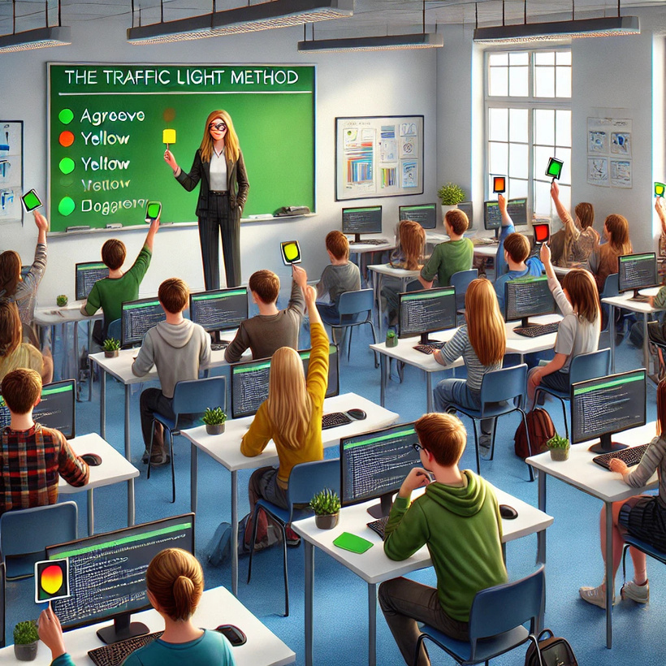
Метод "Светофор"
  КРАСНАЯ КАРТОЧКА — СИГНАЛИЗИРУЕТ О НЕПОНИМАНИИ ИЛИ НЕСОГЛАСИИ.
  ЖЁЛТАЯ КАРТОЧКА — УКАЗЫВАЕТ НА СОМНЕНИЯ ИЛИ ЧАСТИЧНОЕ ПОНИМАНИЕ.
  ЗЕЛЁНАЯ КАРТОЧКА — ОЗНАЧАЕТ ПОЛНОЕ СОГЛАСИЕ ИЛИ УВЕРЕННОСТЬ В ОТВЕТЕ.
Диагностика понимания | Здоровьесберегающий эффект | Индивидуальный подход
Учитель в реальном времени оценивает уровень усвоения материала. | Обсуждение в свободной форме снижает стресс, позволяя учащимся комфортно выражать мнение | Метод подчёркивает значимость точки зрения каждого ученика, создавая атмосферу поддержки и уважения

Slide 7
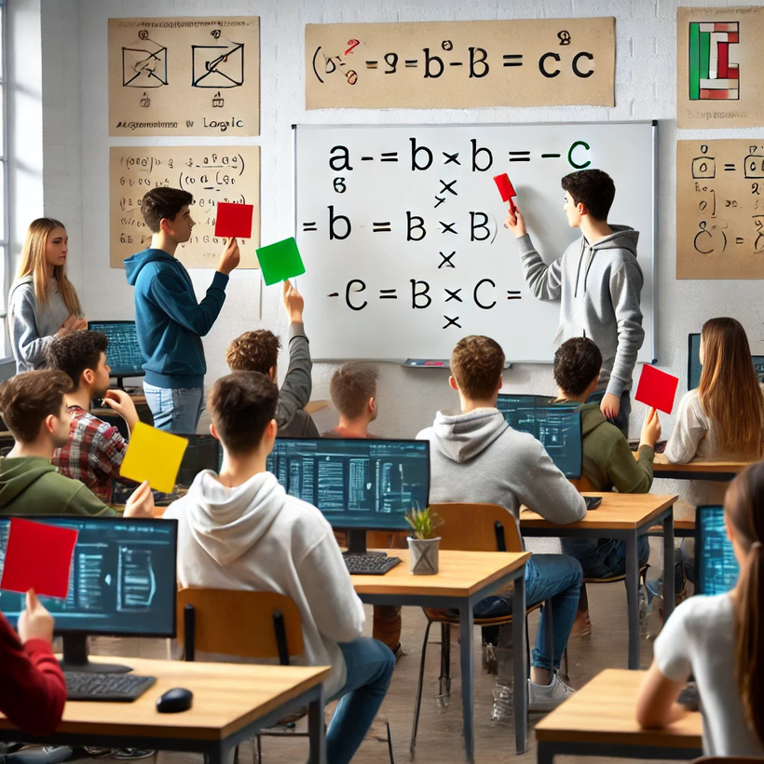
Тема: Значение логического выражения (подготовка к ОГЭ)
Ученик выходит к доске и решает задание: "Определите значение логического выражения: (A ∧ B) ∨ ¬C при A=1, B=0, C=1."
Здоровьесберегающие элементы:
  Учитель добавляет элемент движения, предлагая ученикам, выбравшим разные цвета карточек, поменяться местами классе, обсудить свои ответы в группах.
7

Slide 8
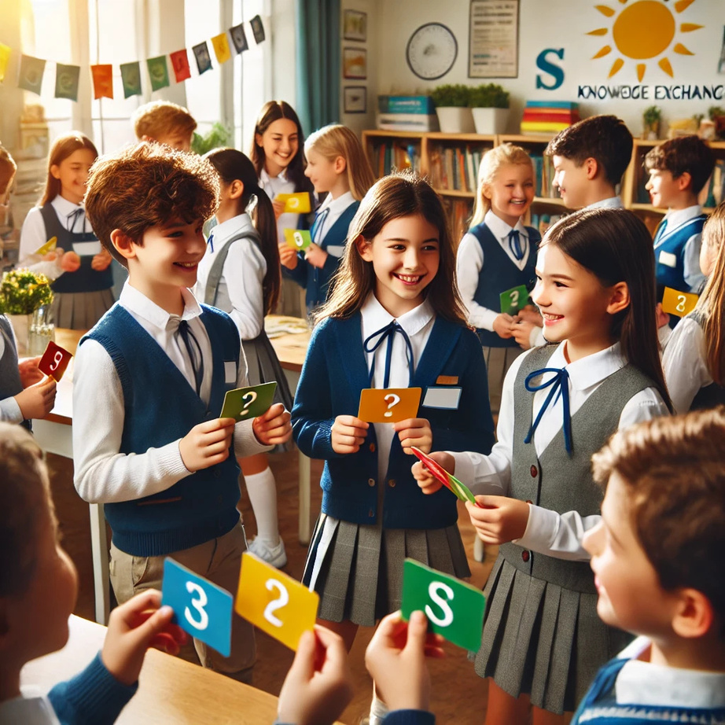
Метод "Опроси и обменяйся"
Подготовка
Учитель заранее готовит карточки с вопросами по теме. На одной стороне карточки пишется вопрос, а на другой — ответ. Карточки раздаются каждому ученику перед началом задания.
Результат
Ученики повторяют материал несколько раз, закрепляют знания и получают возможность устранить пробелы в понимании. Активное движение и общение делают процесс обучения динамичным и увлекательным.
8

Slide 9
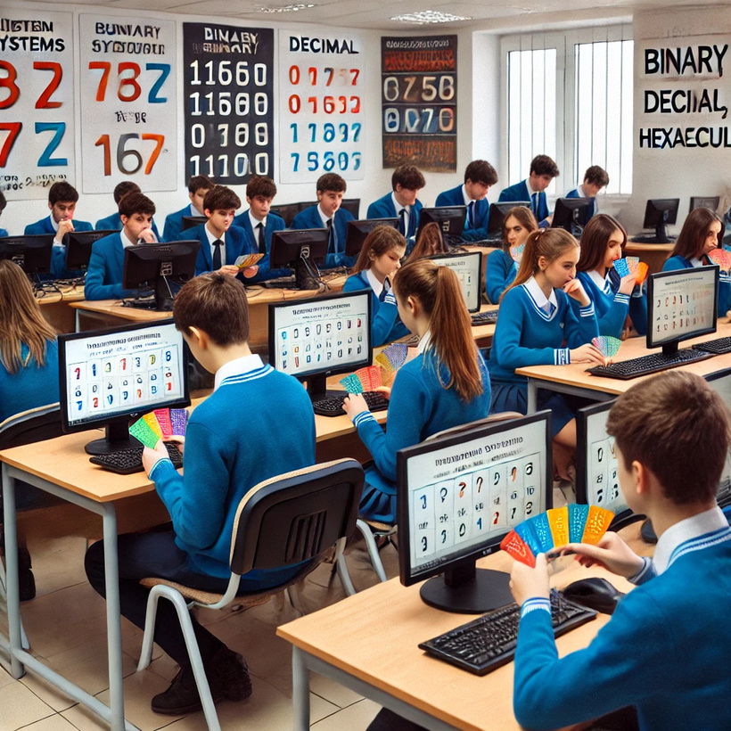

Тема: Системы счисления 8 класс
ПРИМЕР ВОПРОСОВ НА КАРТОЧКАХ:
    ВОПРОС: «Какое число в двоичной системе соответствует десятичному числу 5?"
      Ответ: "101."
    Вопрос: "Переведи число 2F из шестнадцатеричной системы в десятичную."
      ОТВЕТ: "47."
9

Slide 10
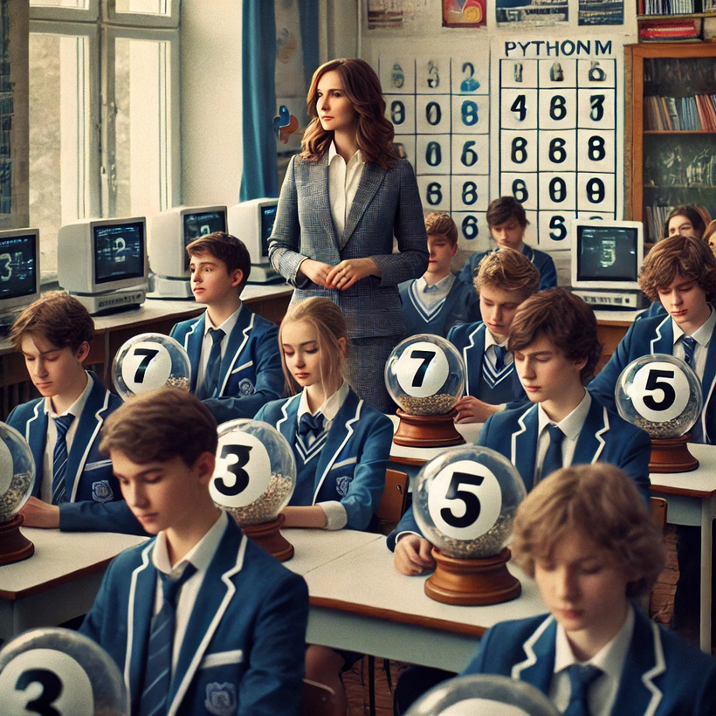
Методический приём "Бочонки"
Метод подходит для изучения сложных тем программирования на Python. Он применяется в старших классах для тем, связанных с поиском максимального и минимального элементов в последовательности, подсчётом суммы элементов. Этот метод помогает визуализировать материал с использованием доступных подручных средств.
Пример применения: Учитель раздаёт каждому ученику по бочонку с числом (например, 5, 12, 3, 18). Ученик с бочонком должен сравнить своё число с числами соседей, чтобы найти максимальный элемент. Группа учеников совместно решает задачу, обсуждая алгоритм поиска или подсчёта.
10

Slide 11
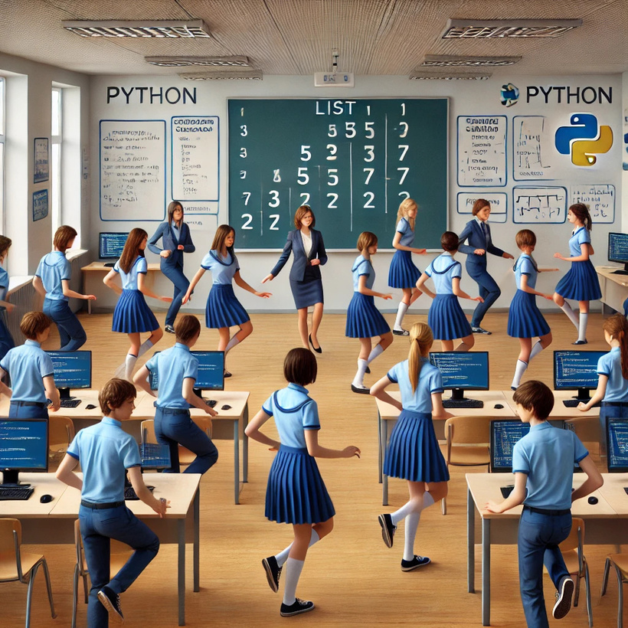
Методический приём "Алгоритмические танцы"
  Предназначен для изучения материала по программированию, такого как работа со списками, изменение элементов, перестановка элементов и обмен значениями.
  Подходит для учеников старших классов.
Пример:
  Учитель даёт задание: переставить элементы списка [3, 5, 2, 7] так, чтобы на первой позиции стоял максимальный элемент.
  Ученики, представляющие значения списка, физически перемещаются и меняются местами, демонстрируя выполнение алгоритма.
11

Slide 12

Игра "Скрытое изображение"
ПОДГОТОВКА:
  Учитель заранее подготавливает изображение, фотографию или плакат, связанный с темой урока.
  Изображение закрывается 8 отдельными листочками, на обратной стороне которых написаны вопросы по теме урока.
Правила игры:
  Ученики по очереди отвечают на вопросы, написанные на листочках.
  За каждый правильный ответ игрок снимает один листок, постепенно открывая части изображения.
  Цель — как можно быстрее угадать, что изображено.
12

Slide 13
Вывод
Интерактивные методы помогают ученикам лучше усваивать сложные темы благодаря визуализации и практическому применению знаний.

Slide 14
Спасибо за внимание!
14

